Slide 1
Proyek Sistem Aplikasi Administrasi desa “Desa Pintar”
Edwin | Eva | Richard

Slide 2
Latar Belakang
Pengarsipan data administrasi keuangan desa secara konvensional menyulitkan petugas dalam menari dokumen terkait apabila dibutuhkan.
Umur media penyimpanan data konvensional (kertas) terbatas oleh waktu dan tempat.
Pembuatan laporan membutuhkan data lampau yang memakan waktu relatif lama dalam pencariannya

Slide 3
Tujuan dan Sasaran
Dokumentasi administrasi keuangan desa
Pembuatan laporan keuangan desa
Pembuatan profil desa sebagai template surat desa

Slide 4
Ruang Lingkup Proyek
Local Web Server, sebagai penyedia layanan situs
Laravel, sebagai framework pembangunan situs
Inno Setup, sebagai aplikasi pembentuk installer
Hal Diluar Ruang Lingkup Proyek :
Alat dalam menjalankan software terkait
Printer sebagai alat pencetak laporan

Slide 5
Pembiayaan Bulanan
Biaya-biaya | Deskripsi |  | Harga | Jumlah
1. Biaya Administrasi | Internet |  | Rp. 250,000
 | Listrik |  | Rp. 200,000
 | GitHub |  | Rp. 150,000
 | Laptop |  | Rp. 517,808 Rp. 164,383 Rp. 164,383 Rp. 164,383 Rp. 164,383
 |  | Total Poin 1.4 | Rp. 1,175,340
 |  |  |  | Rp. 1,775,340
2. Biaya Personnel | Project Manager |  | Rp. 15,000,000
 | Programmer 1 |  | Rp. 4,000,000
 | Programmer 2 |  | Rp. 4,000,000
 | Designer |  | Rp. 4,000,000
 | Tester |  | Rp. 3,500,000
 |  |  |  | Rp. 30,500,000
3. Biaya Resiko | 50% |  |  | Rp. 18,137,670
4. Keuntungan | 25% |  |  | Rp. 9,068,835
 |  |  | Jumlah | Rp. 59,481,845

Slide 6
Penilaian Resiko
Resiko | Tingkat Resiko R/M/T | Kemungkinan Terjadi | Strategi Mitigasi
Sumber keuangan proyek adalah dana korupsi | T | Menengah | Membuat surat pernyataan bahwa tim yang bekerja adalah pihak ke 3 dimana tidak terlibat dalam tindakan tersebut.
Proses pengerjaan proyek tidak tepat waktu sehingga butuh pekerja tambahan | M | Sering | Menyiapkan dana untuk memperkerjakan pekerja cabutan sampai target tercapai.
Proses pengerjaan proyek tidak tepat waktu sehingga butuh tempat untuk mengerjakan secara bersamaan | M | Sering | Menyiapkan dana untuk menyewa ruangan hotel.
Klien tidak membayar kelebihan waktu pengerjaan sesuai yang telah disepakati sebelumnya | M | Sering | Menyiapkan dana untuk membayar pekerja tambahan di luar waktu yang disepakati.
Klien menginginkan perubahan pada system yang akan dibuat setelah kesepakatan dibuat | T | Menengah | Membuat surat perjanjian yang menerangkan bahwa permintaan pengguna telah sesuai dengan apa yang telah didesain oleh system analis.
Pekerja yang berhenti ditengah jalan karena satu dan lain hal | T | Menengah | Membuat kontrak yang telah ditanda tangani oleh manajer proyek dan pekerja berserta dengan konsekuensi dari pemutusan kerja sepihak.
Pekerja sakit pada di saat pengerjaan proyek dan dirawat di rumah sakit atau membutuhkan bedrest dalam jangka waktu yang lama | T | Jarang | Menyiapkan kandidat-kandidat yang berpotensi untuk menggantikan pekerja jika dibutuhkan

Slide 7
Linimasa proyek
Peran / Minggu | 1 | 2 | 3 | 4 | 5
A | Perancangan Database | Pembuatan Template Administrasi |  | Testing | Testing
B |  | Perancangan Database | Penyesuaian Tempate Administrasi
C
 | 1 | 2 | 3 | 4 | 5 | 6 | 7
Perancangan Aplikasi
Pembuatan Layout
Pembuatan Modul Profil Desa
Pembuatan Modul Transaksi Tunai & Transaksi Bank
Pembuatan Modul Report
Testing

Slide 8
Peran dan tanggung jawab
Peran | Tanggung Jawab | Peserta
Klien | Memberikan gambaran lengkap dari system yang kan dibangun. Memberikan umpan balik terhadap system yang telah dibangun. | Faldi
Manajer Proyek | Mengatur proyek sehingga bisa diselesaikan sesuai rencana. Membuat template dari buku yang akan dibuat. Mensupervisi pekerjaan dari programmer dan desainer. Mengatur keuangan proyek. Memberikan solusi akan masalah yang dihadapi dalam proyek. Membuat dokumentasi proyek | Edwin Fachri W
Analis Sistem | Menganalisis kebutuhan klien Membuat rancangan database sesuai kebutuhan klien Membuat rancangan bisnis proses sesuai kebutuhan klien Membuat dokumentasi sistem Membuat panduan pengguna | Eva Utari
Programmer | Mengaplikasikan template yang telah dibuat untuk setiap buku yang ada. Melaporkan kendala-kendala yang dihadapi saat pengerjaan proyek. Melakukan testing pada setiap modul yang dikerjakan. Membantu memecahkan masalah yag terdapat pada proyek secara bersama-sama. | Richard Simon Edwin Fachri W

Slide 9
Pencapain
Pencapaian
Berikut ini adalah pencapaian dalam proyek diikuti dengan tanggal penyelesaiannya :
No | Peran | Tanggal Penyelesaian | Pencapaian
1 | Manajer Proyek | 4 Agustus 2017 | Pembuatan template transaksi
2 | Manajer Proyek | 6 Agustus 2017 | Pembuatan template laporan
3 | Sistem Analis | 15 Agustus 2017 | Pembuatan use-case diagram
4 | Sistem Analis | 16 Agustus 2017 | Pembuatan class diagram & activity diagram
5 | Programmer | 17 Agustus 2017 | Pembuatan skema database untuk semua tabel
6 | Programmer | 17 Agustus 2017 | Pembuatan modul transaksi tunai
7 | Programmer | 19 Agustus 2017 | Pembuatan modul transaksi bank
8 | Manajer Proyek | 20 Agustus 2017 | Penyerahan modul transaksi tunai & transaksi bank
9 | Programmer | 21 Agustus 2017 | Pembuatan modul laporan rencana anggaran
10 | Programmer | 23 Agustus 2017 | Pembuatan modul laporan kas umum
11 | Programmer | 24 Agustus 2017 | Pembuatan modul laporan kas pembantu
12 | Programmer | 25 Agustus 2 | Pembuatan modul laporan bank desa
13 | Programmer | 28 Agustus 2017 | Pembuatan modul laporan anggaran pendapatan desa
14 | Programmer | 8 September 2017 | Uji coba aplikasi
15 | Programmer | 10 September 2017 | Perubahan tampilan pada modul laporan bank desa & penambahan kode transaksi pada select list di buat transaksi tunai baru.
16 | Manajer Proyek | 12 September 2017 | Penyerahan modul laporan
17 | Sistem Analis | 16 September 2017 | Finishing dokumentasi aplikasi
18 | Manajer Proyek | 16 September 2017 | Finising dokumentasi sistem
19 | Sistem Analis | 17 September 2017 | Pembuatan user manual

Slide 10
Kebutuhan pengguna : Fungsional
Sistem dapat menyimpan data desa seperti nama kepala desa, logo desa, dll guna membuat surat laporan kepala desa.
Sistem dapat menghasilkan laporan dalam bentuk siap print, dokumen yang dapat diubah (excel, word, dll), dan dokumen yang tidak dapat diubah (PDF).
Sistem dapat menghasilkan laporan sebagaimana seperti pada laporan-laporan berikut ini:

Slide 11
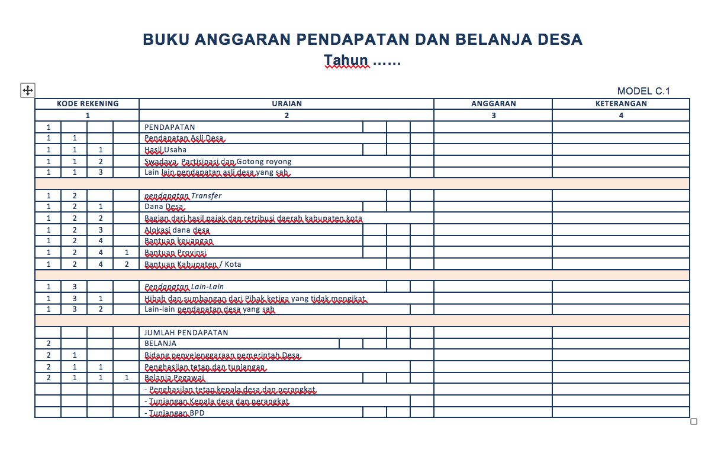
Anggaran pendapatan dan belanja desa

Slide 12
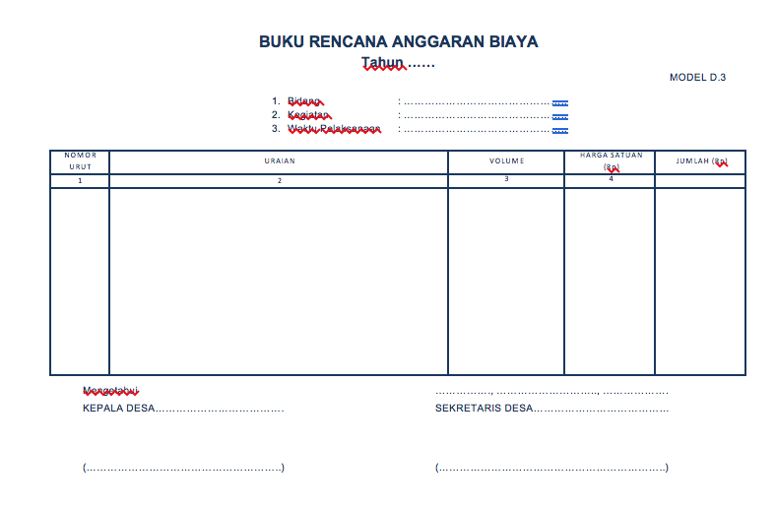
Rencana anggaran biaya

Slide 13
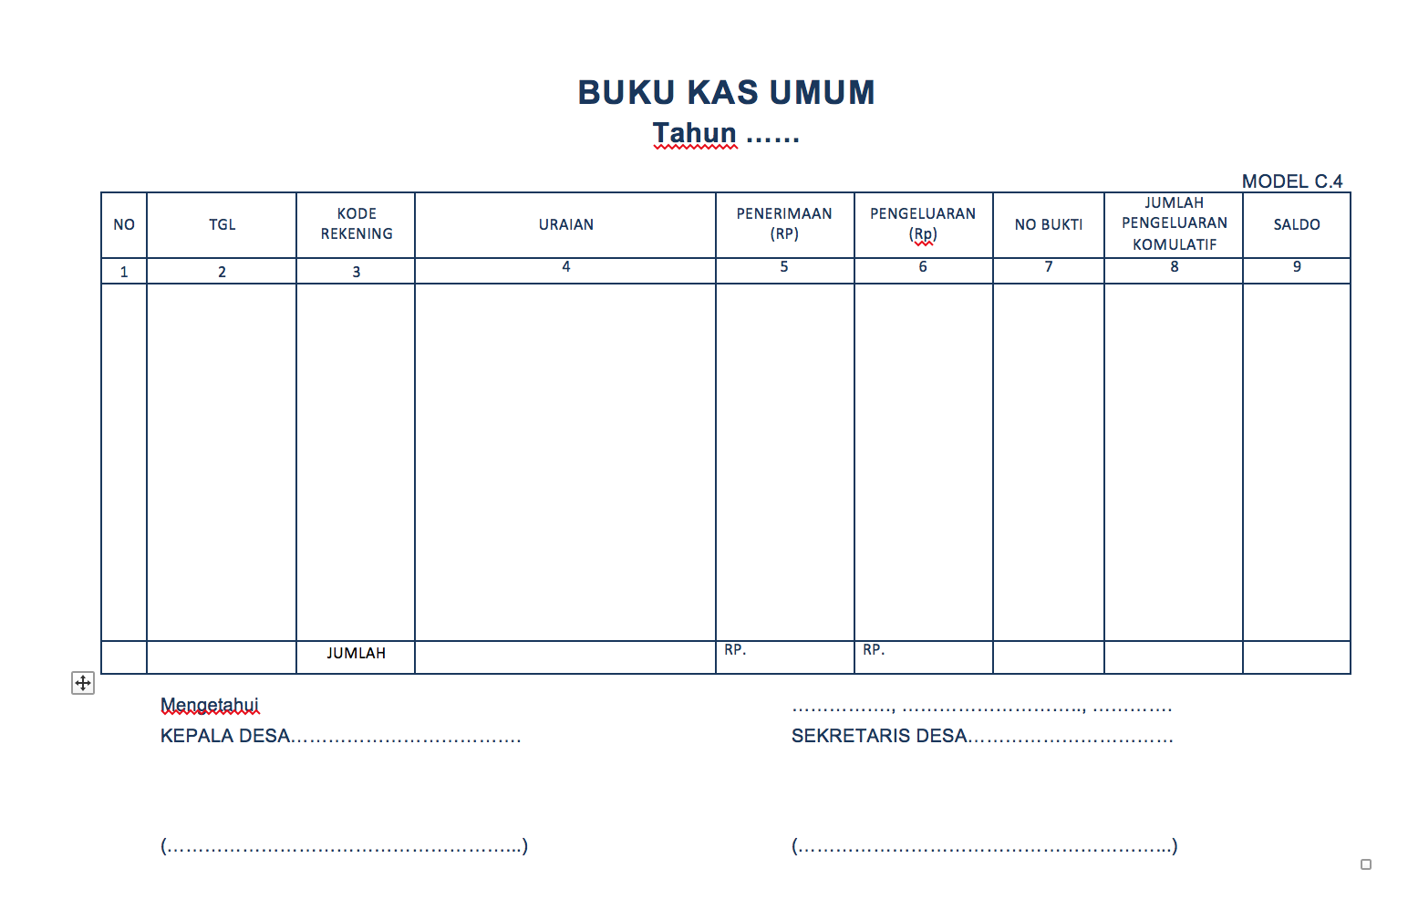
Kas umum

Slide 14
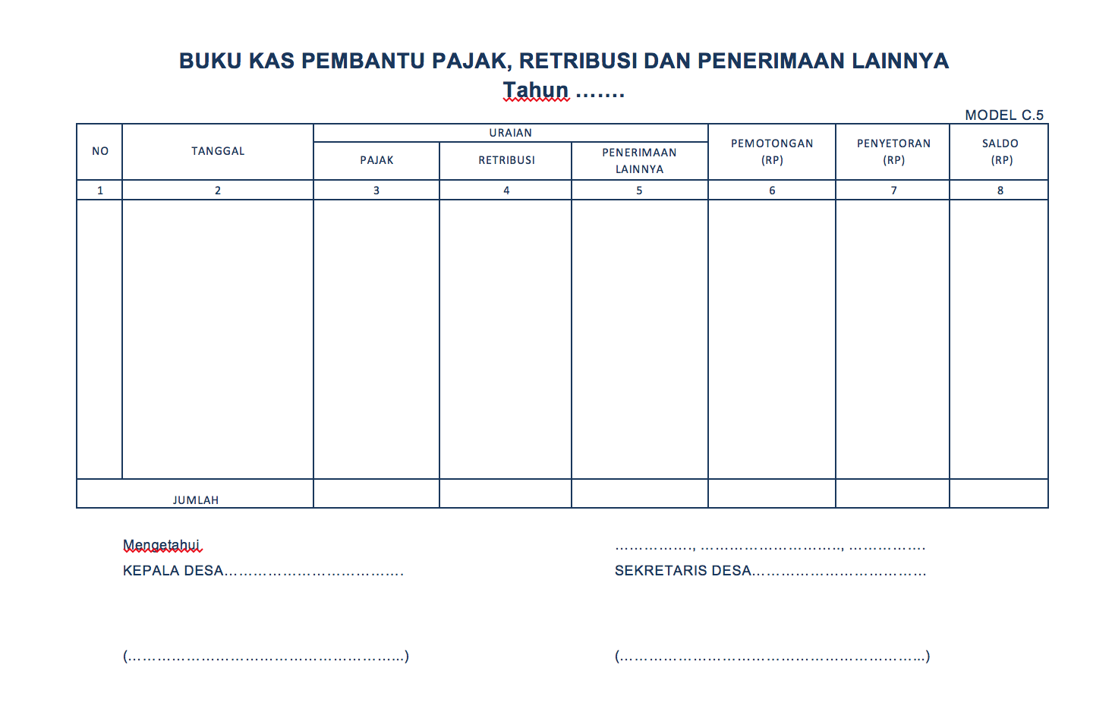
Kas pembantu pajak, retribusi dan penerimaan lainnya

Slide 15
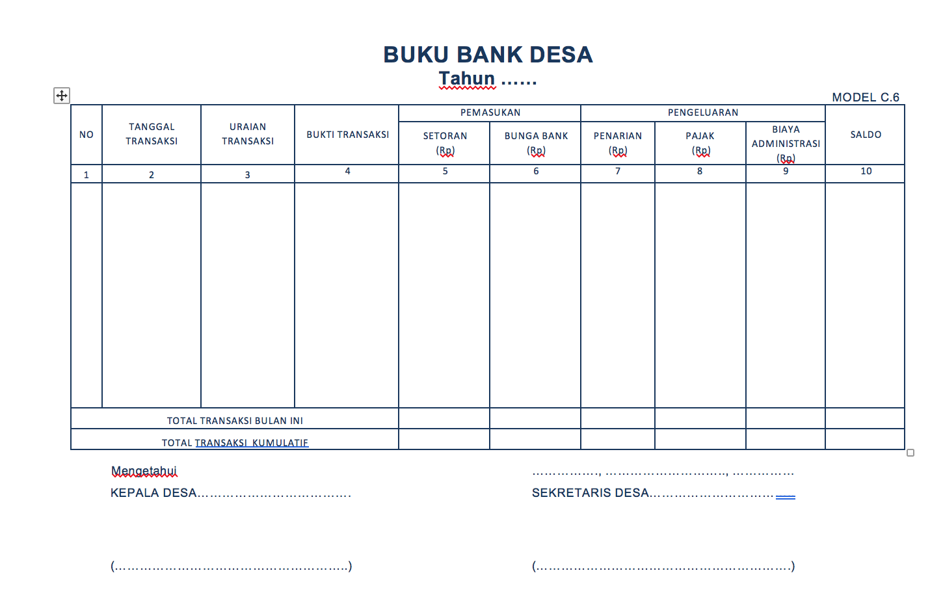
Bank desa

Slide 16
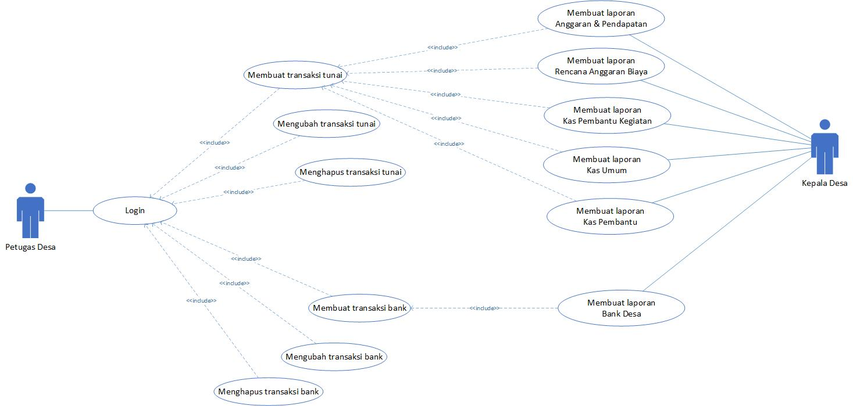
Use Case Diagram

Slide 17
Kebutuhan non-fungsional
Sistem dijalankan dalam jaringan tertutup
Tema desain dari sistem disesuaikan dengan buku-buku laporan desa

Slide 18
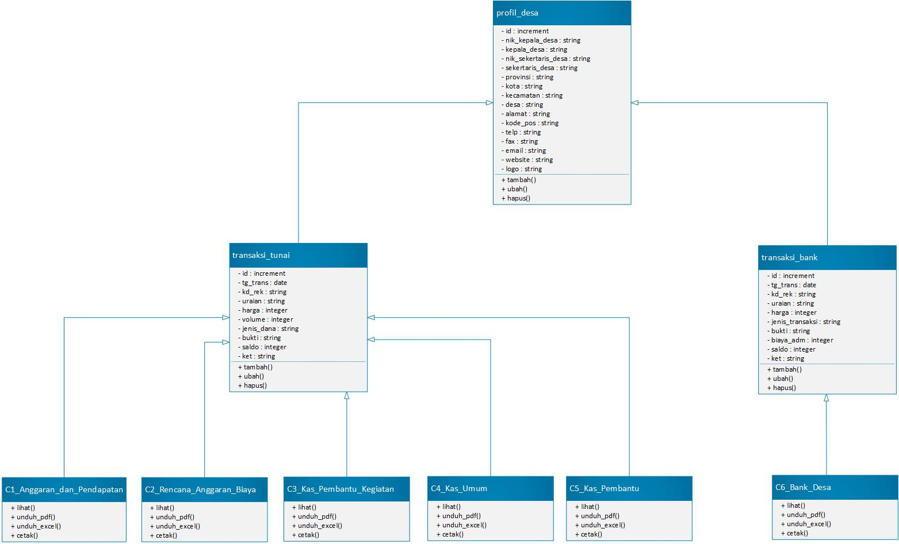
Class diagram

Slide 19
Tabel Data : Transaksi tunai
No | Kolom | Tipe Data | Panjang Data | Keterangan
1 | id | Integer |  | Berisikan bilangan bulat terurut.
2 | tg_trans | Date |  | Berisikan terjadinya transaksi.
3 | kd_rek | String | 5 | Berisikan kode rekening. Contoh : 1112.
4 | uraian | String | 150 | Berisikan keterangan penggunaan/penerimaan dana secara singkat. Contoh : Pembelian ATK.
5 | harga | Integer |  | Berisikan harga satuan atau jumlah uang yang diterima atau dikeluarkan untuk pembelian jasa.
6 | volume | Integer |  | Berisikan jumlah barang/jasa yang dibeli. Nilai awalnya adalah 1.
7 | jenis_dana | String | 5 | Berisikan kode dari tabel referensi. Nilainya adalah : 1 = Bendahara (KAS); 2 = Masyarakat (Swadaya); 3 = Pajak; 4 = Retribusi.
8 | bukti | String | 255 | Berisikan nama file bukti yang diunggah.
9 | saldo | Integer |  | Berisikan saldo akhir terkait dana yang digunakan.
10 | ket | String | 255 | Berisikan keterangan dari transaksi yang terjadi

Slide 20
Tabel data : Transaksi bank
No | Kolom | Tipe Data | Panjang Data | Keterangan
1 | id | Integer |  | Berisikan bilangan bulat terurut.
2 | tg_trans | Date |  | Berisikan terjadinya transaksi.
3 | uraian | String | 150 | Berisikan keterangan penggunaan/penerimaan dana secara singkat. Contoh : Pembelian ATK.
4 | harga | Integer |  | Berisikan nilai rupiah yang ditransaksikan.
5 | jenis_transaksi | String | 5 | Berisikan kode dari tabel referensi. Nilainya adalah : 1 = Setor Tunai; 2 = Tarik Dana; 3 = Pembayaran Pajak; 4 = Penerimaan Bunga.
6 | bukti | String | 255 | Berisikan nama file bukti yang diunggah.
7 | biaya_adm | Integer |  | Berisikan nilai rupiah biaya administrasi dari transaksi yang terjadi. Nilai awalnya adalah 0.
8 | saldo | Integer |  | Berisikan saldo akhir terkait dana yang digunakan.
9 | ket | String | 255 | Berisikan keterangan dari transaksi yang terjadi

Slide 21
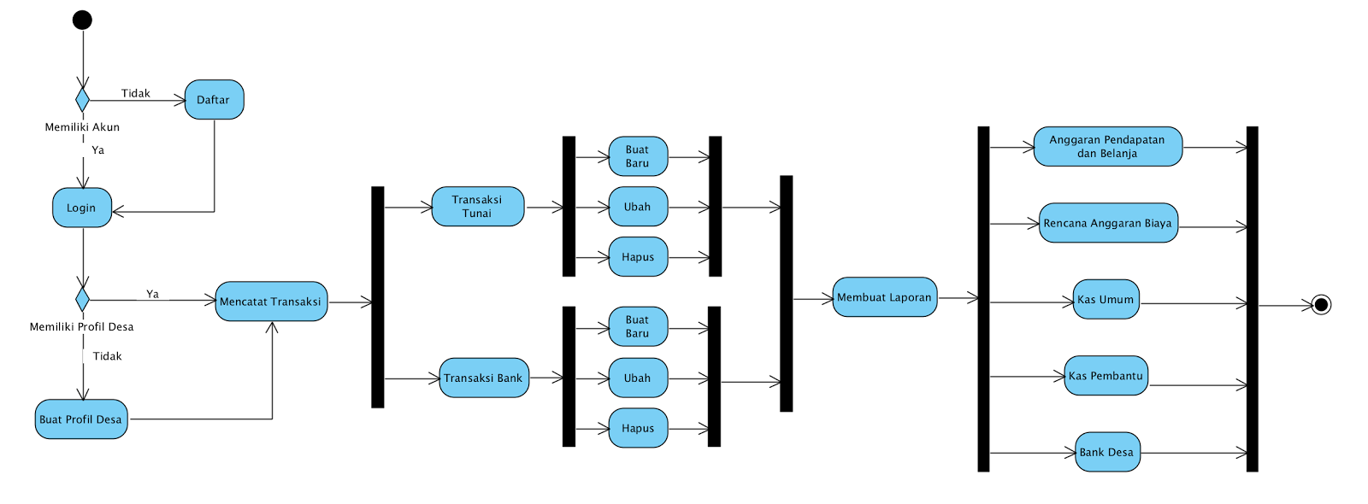
Activity Diagram

Slide 22
Demo Aplikasi

Slide 23
review
Metode pengembangan bergantung kepada permintaan
Klien tidak mengetahui apa yang sebenarnya ingin dibuat
Komunikasi dengan pengguna menjadi terhambat karena pengembang adalah pihak ketiga

Slide 24
Terima kasih

